Slide 1

한국수자원공사 국정감사
인천 서구강화갑 국회의원 이학재

Slide 2
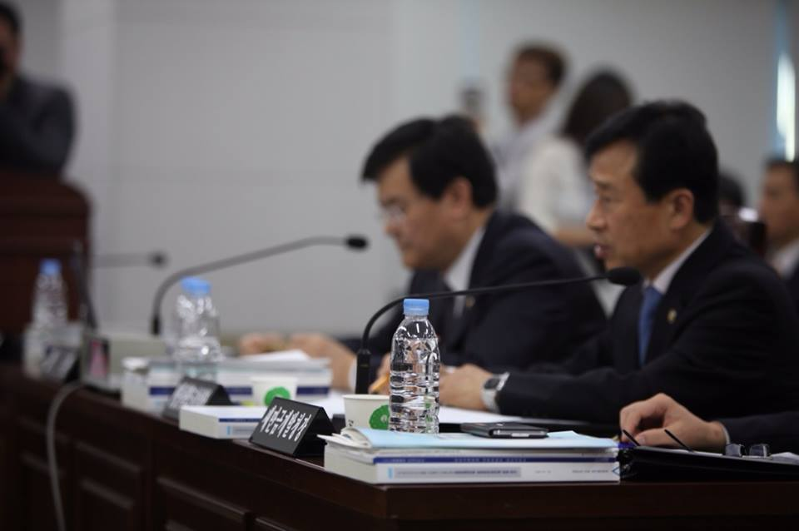
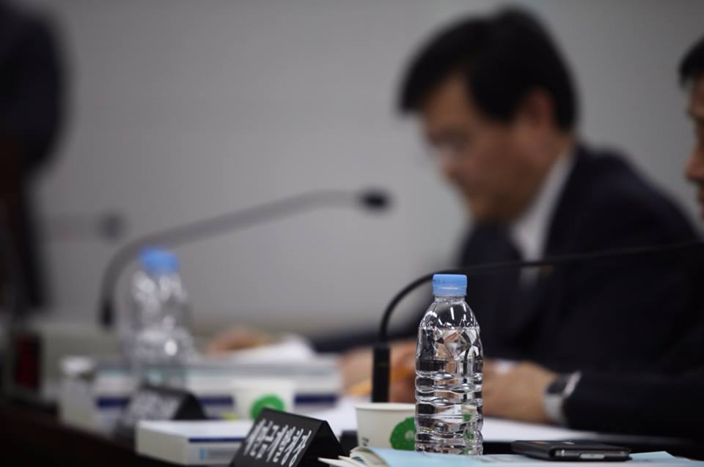

국토교통부 국정감사장 (2014.10.13)
인천 서구강화갑 국회의원 이학재

Slide 3
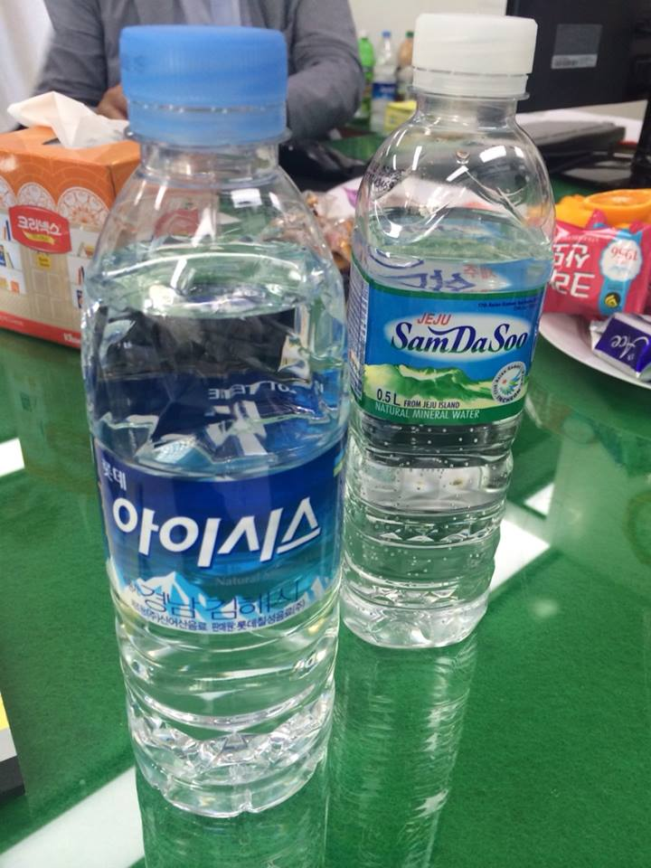

국토교통부 국정감사장 (2014.10.13)
[보좌진 휴게실]
인천 서구강화갑 국회의원 이학재

